Slide 1
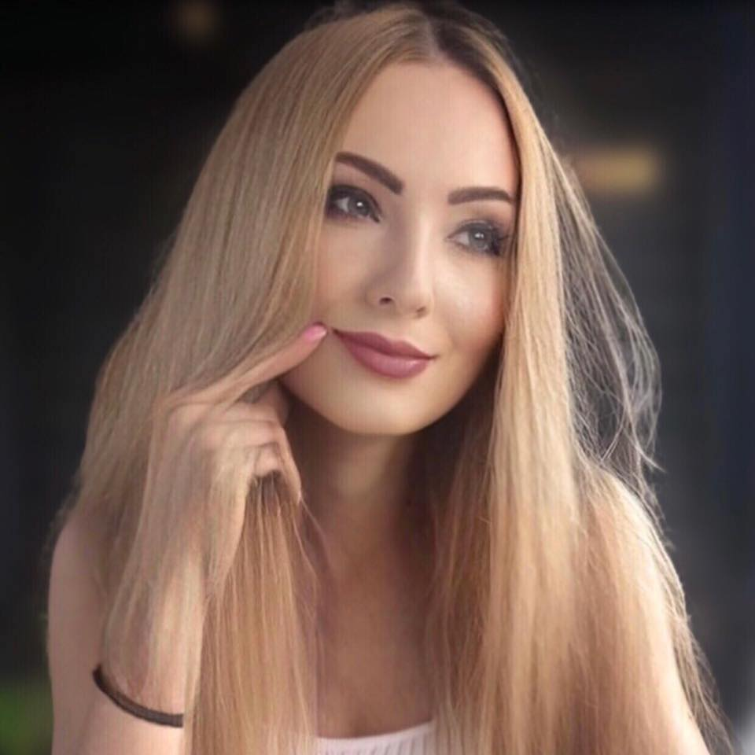
Прилуцький заклад дошкільної освіти
(ясла-садок) комбінованого типу №26
Прилуцької міської ради Чернігівської області
Тема: Сенсорні еталони як засіб фомування мовленнєвої компетентності дошкільника.
Портфоліо
Медвідь Наталії Юріївни, вихователя
Моє життєве кредо:
Всі перемоги починаються з перемоги над собою.
Моє педагогічне кредо:
До кожної дитини ключ знайти у праці результат хороший мати. Упевнено і творчо до мети іти ,з любов*ю серце дітям віддавати

Slide 2
Будемо знайомі
Дата народження:15.10.1977
Освіта :повна вища,1999р.-Ніжинський державний педагогічний університет імені Миколи Гоголя по спеціальності “Педагогіка і методика середньої освіти .Українська мова і література”
Повна вища,2023р.- Ніжинський державний університет імені Миколи Гоголя по спеціальності «Дошкільна освіта»
Професійний шлях: з серпня 2011 р .працюю на посаді вихователя дошкільного навчального закладу №26.
Педагогічний стаж: 13 років
Посада: вихователь.
Кваліфікаційна категорія: “спеціаліст II категорії”
Тема творчої роботи: «Сенсорні еталони як засіб формування мовленнєвої компетентності дошкільника».
Атестація:2023р.
Результати: 31.03.2024р. Відповідає займаній посаді. Присвоїти кваліфікаційну категорію «спеціаліст II категорії».
Питання ,над яким працювала: «Сенсорні еталони як засіб формування мовленнєвої компетентності дошкільника».

Slide 3
Підвищення кваліфікації
1.Розвиток уяви у дошкільнят та позитивно-емоційного ставлення до процесу пізнання. 30 год./1 кредит ЄКТС
Суб’єкт підвищення кваліфікації ГО “ІППО” ЄДРПОУ 43771659
Всеукраїнська онлайн конференція з підвищення кваліфікації: Обмін досвідом :методики викладання,інноваційні методи та форми роботи, інклюзивне освітнє середовище. Сертифікат № 881700824384776878
2.Застосування адаптацій та модифікацій в освітньому процесі ЗДО: розбір практичних кейсів. 30 год./1 кредит ЄКТС
Суб’єкт підвищення кваліфікації ГО “ІППО” ЄДРПОУ 43771659
Всеукраїнська онлайн конференція з підвищення кваліфікації: Методичні ідеїт а впровадження інноваційних методик навчання. Сертифікат № 668648636261487
3. Створюємо простір дитинства разом 30 год./1 кредит ЄКТС.
Суб’єкт підвищення кваліфікації- товариство з обмеженою відповідальністю “ ЕДЮКЕЙШНАЛ ЕРА” ЄДРПОУ 42502643
4. Освітні стратегії для успішного здобуття дошкільної освіти дітьми з ООП. Інклюзія.
30 год./1 кредит ЄКТС.
Суб’єкт підвищення кваліфікації ГО “ІППО” ЄДРПОУ 43771659 КВЕД 85,59
Сертифікат № 4967245458898698853
Визнані педрадою №5 2023р.

Slide 4
Самоосвіта
«Організація роботи з дітьми з ООП: інклюзія з нуля».
2 години/ 0,06 кредиту ЄКТС
Суб’єкт підвищення кваліфікації ТОВ “ На урок”
ЄДРПОУ 41991148 ( КВЕД 85.59)
Свідоцтво № 8940-4925271
«Сучасне дошкілля: актуальні проблеми, досвід,перспективи розвитку». Всеукраїнська науково-практична конференція.

Slide 5
Моє педагогічне есе.
Я працюю вихователем в дитячому садку. Вихователь-одна з найважливіших професій в нашому суспільстві.
Її можна порівняти з роботою хірурга ,судді ,винахідника. Але найголовніше в нашій професії те ,що ми виховуємо “маленьку людину” ,як особистість закладаємо в ній паростки її майбутнього характеру.
Працюючи вихователем ,розумієш, що всі діти індивідуальні, і я як педагог повинна знайти підхід до кожної дитини. І не тільки до дитини ,а і до її батьків. Діти все і завжди бачать. Вони завжди розуміють як ти до них ставишся. Я намагаюсь ставитись до своїх вихованців як до “ маленьких дорослих” .Я поважаю їхню думку.
Завжди цікавлюсь нею. Дитину потрібно поважати як особистість. І виховувати в ній повагу до себе і до інших, почуття любові до ближнього, до природи ,до всіх живих істот.
Головне завдання бачу в тому ,щоб достукатися до найпотаємніших куточків дитячої душі ,допомогти кожному повірити в себе.
Намагаюся твердо дотримуватись заповідей вихователя:
-Не виховувати в поганому настрої;
-Надати можливу самостійність;
-Не підказувати готового рішення ,а показувати можливі шляхи до нього;
-Не пропустити перші успіхи дитини;
-Робити своєчасні зауваження;
-Оцінювати вчинок ,а не особистість;
І в висновок хочу згадати чудові слова Демокрита: ”Виховання дітей-ризикована справа. Тому що у випадку удачі останнє придбане ціною тяжкої праці й турботи ,у випадку ж невдачі-горі незрівнянним ні з чим іншим”

Slide 6
Напрям педагогічної діяльності:Сенсорні еталони як засіб формування мовленнєвої компетентності дошкільника.
Мета:поглиблювати уявлення про сенсорні еталони: колір,форму,величину .Продовжувати вчити порівнювати предмети за кольором,формою,величиною, смаком та запахом,розрізняти властивості та якості предметів на основі знань про сенсорні еталони. Розвивати мовленнєву компетентність,використовуючи попередній досвід.Мотивувати дітей до проявів самостійності.
Завдання: вчити застосовувати прийоми виявлення відношень і закономірностей між предметами та явищами у повсякденному житті.
Розробити проект “ Зростаємо обережними”
Оформити чек- лист «Знайомимо батьків з питаннями патріотичного виховання»
Провести відкриті покази: 1.Інтегрована діяльність: «Хто це,зачувши весну,прокинувся від зимового сну»
2.Дослідницька діяльність з піском і водою: «Вода. Пісок. Повітря.»
Підготувати виступи на педагогічних радах:
«Про підсумки роботи за технологією « Піснезнайко»
Методична скринька педагога: конструювання з паперу та картону. З досвіду роботи.
« Системний підхід до закладання основ фізкультурної освіти дошкільників»
Початок роботи: 2020р.
Кінець роботи6 2026р.

Slide 7
Методичний репортаж
2020-2021 н.р.
-Педрада:«Про підсумки роботи за технологією “Піснезнайко» Травень
2021-2022 н.р.
-Інформаційний кейс: Протидія булінгу.Чек-лист для батьків. Грудень
-Педагогічна рада.Методична скринька педагога: Конструювання з паперу та картону. З досвіду роботи. Травень
2022-2023 н. р.
-Пізнавальний проект « Зростаємо обережними» (для дітей молодшого дошкільного віку).Листопад
-Чек- лист«Знайомимо батьків з питаннями патріотичного виховання». Листопад.
-Народознавче дійство «Стрітення»(для дітей старшого дошкільного віку) Лютий.
-Відкритий показ .Інтегрована діяльність: «Хто це,зачувши весну,прокинувся від зимового сну». Квітень.
-Педрада « Системний підхід до закладання основ фізкультурної освіти дошкільників». Травень.
-Відкритий показ.Дослідницька діяльність з піском і водою: «Вода. Пісок. Повітря.» Липень.
-Розвага«Іди,іди,дощику!» (для дітей дошкільного віку)Серпень.
2023-2024н.р.
-Розвага «Міжнародний день птахів”(для дітей дошкільного віку) Квітень

Slide 8
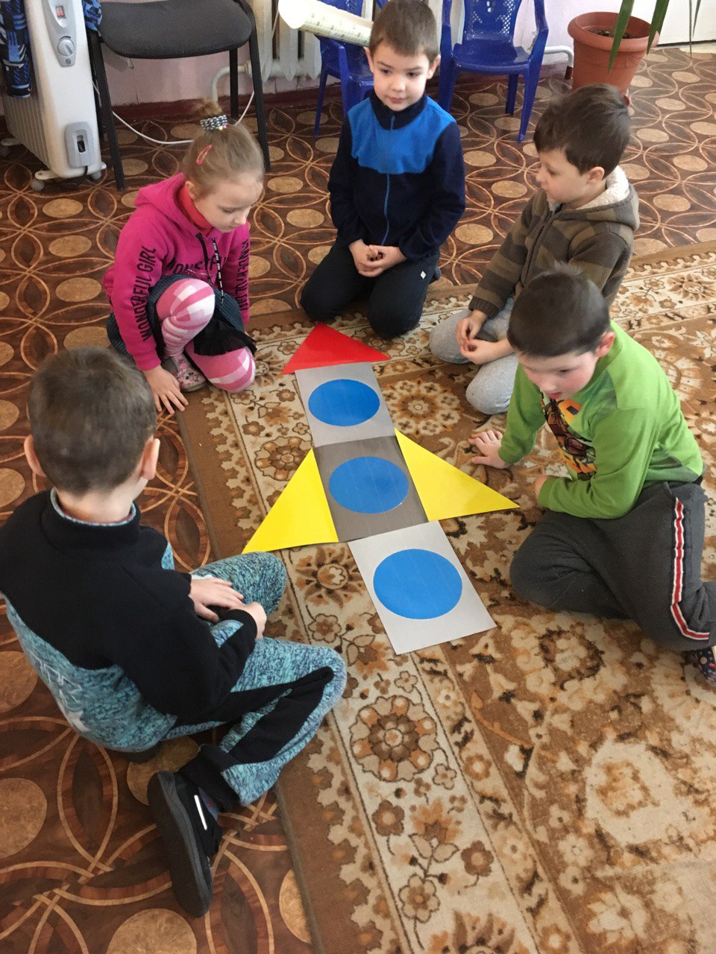
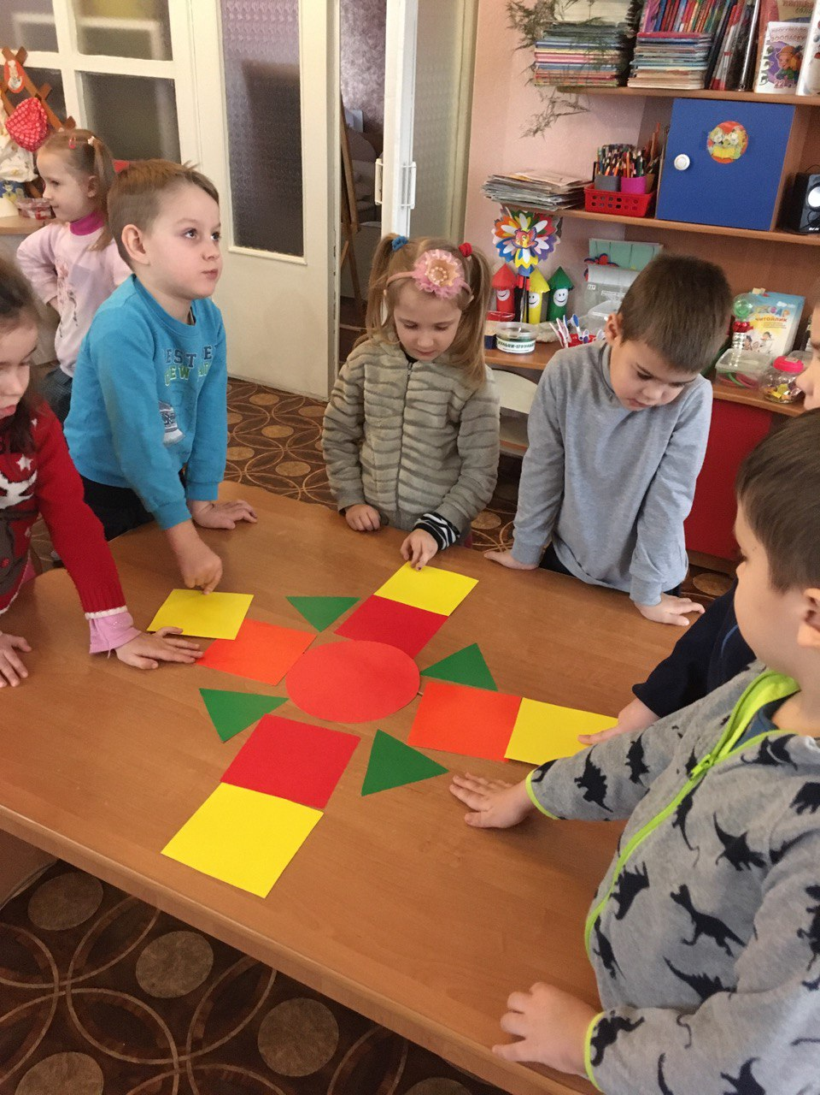
Фоторепортаж.
Травень 2021р:Методична скринька педагога: Конструювання з паперу та картону. З досвіду роботи.

Slide 9

-Листопад2022р.:Чек лист«Знайомимо батьків з питаннями патріотичного виховання»

Slide 10
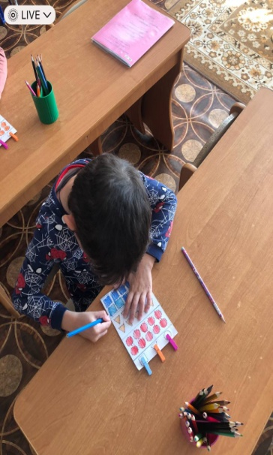
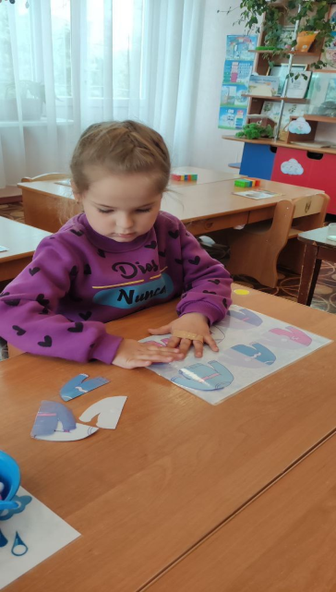
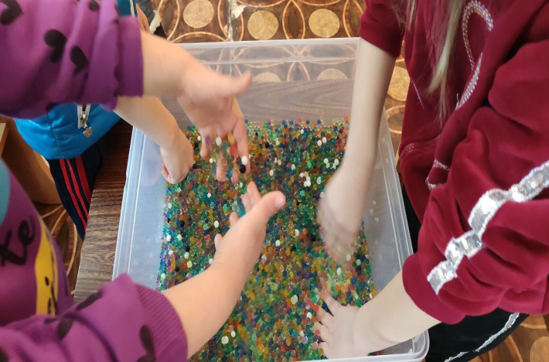
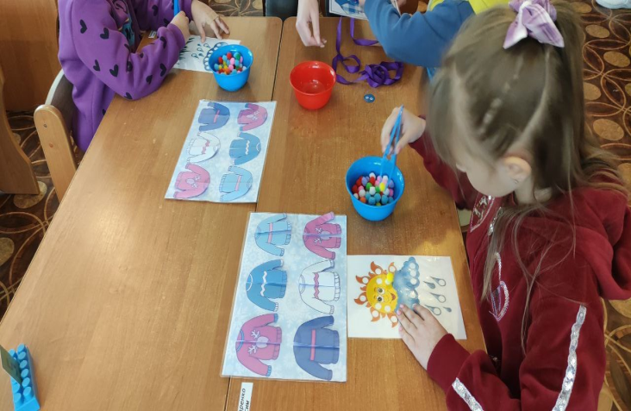
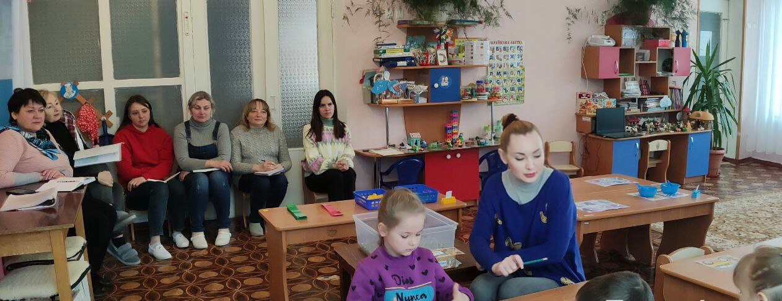
Відкритий показ «Інтегрована діяльність: «Хто це,зачувши весну,прокинувся від зимового сну» квітень 2023р.

Slide 11
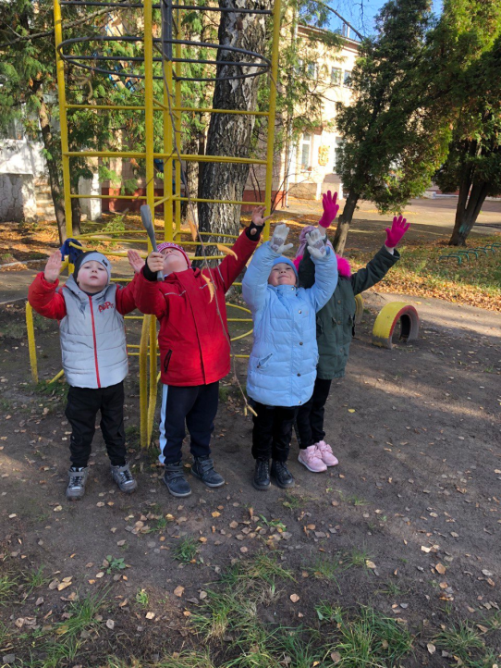
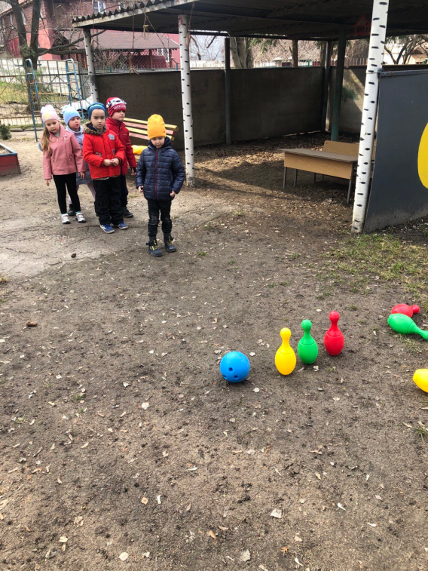
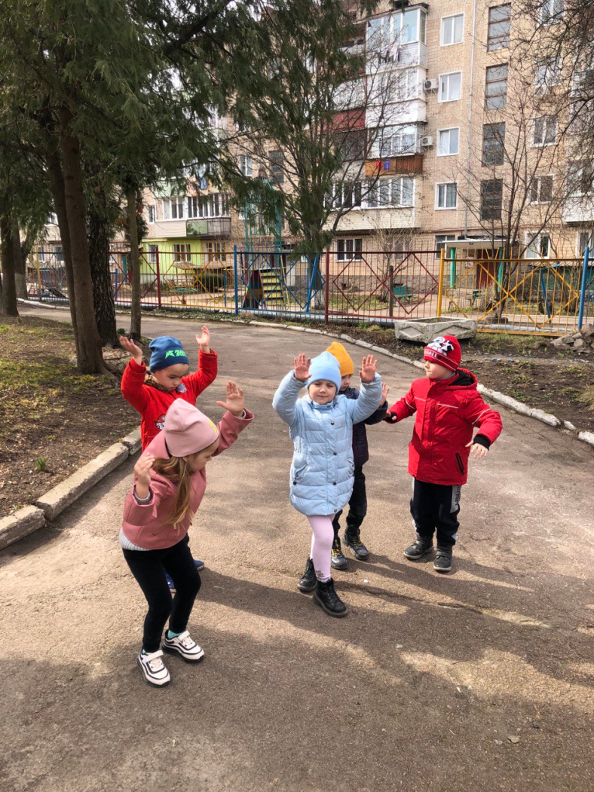
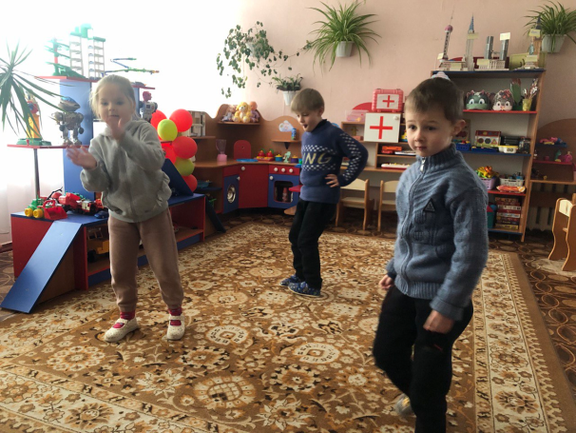
-Педрада « Системний підхід до закладання основ фізкультурної освіти дошкільників». Травень:2023р

Slide 12
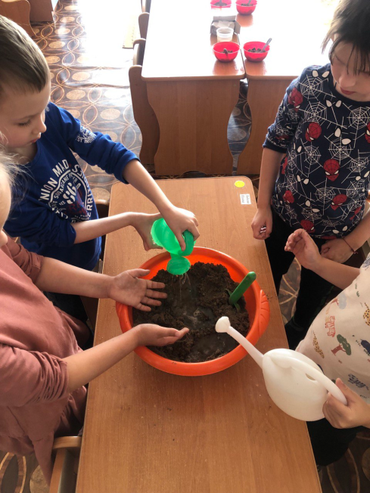
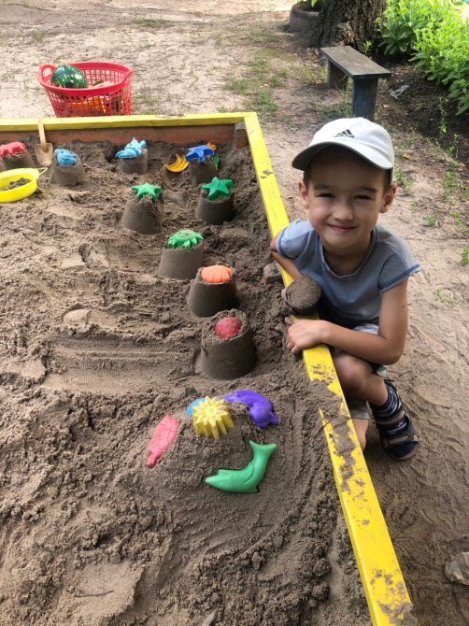
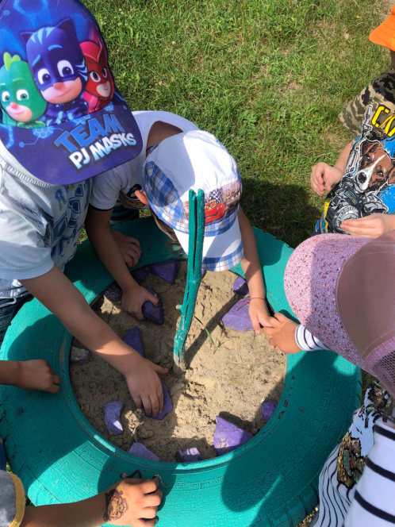
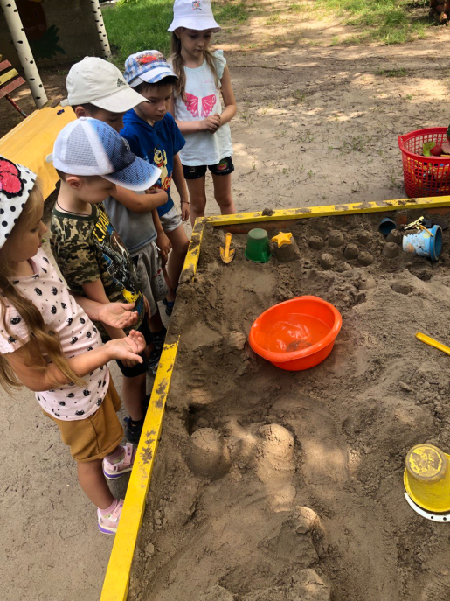
-Липень 2023р.:Відкритий показ.Дослідницька діяльність з піском і водою: «Вода. Пісок. Повітря.»

Slide 13
Нормативні документи
•Базовий компонент дошкільної освіти (наказ МОН від 12.01.2021 № 33)
https://eo.gov.ua/zakon-ukrainy-pro-doshkilnu-osvitu-nabuv-chynnosti-iaki-propozytsii-podavav-osvitniy-ombudsmen/2024/07/10/
•Щодо методичних рекомендацій до оновленого Базового компонента дошкільної освіти (лист МОН від 16.03.2021 № 1/9-148)
https://mon.gov.ua/ua/npa/shodo-metodichnih-rekomendacij-do-onovlenogo-bazovogo-komponenta-doshkilnoyi-osviti (https://mon.gov.ua/ua/npa/shodo-metodichnih-rekomendacij-do-onovlenogo-bazovogo-komponenta-doshkilnoyi-osviti)
•«Про забезпечення психологічного супроводу учасників освітнього процесу в умовах воєнного стану вУкраїні» лист МОН N 1/3737-22 від 29.03. 2022
•Положення про атестацію педагогічних працівників https://zakon.rada.gov.ua/laws/show/z1649-22#n22
•Санітарний регламент для дошкільних навчальних закладів
https://zakon.rada.gov.ua/laws/show/z0563-16
•Професійний стандарт вихователя ЗДО https://mon.gov.ua/npa/pro-zatverdzhennya-profesijnogo-standartu-vihovatel-zakladu-doshkilnoyi-osviti
Закон України Про дошкільну освіту від 06.06.2024р.
https://zakon.rada.gov.ua/go/3788-20

Slide 14
Система заходів з метою презентації практичної діяльності.
Особистий блог :
https://vseosvita.ua/user/id1801998
Група ДНЗ КТ №26 :
https://www.facebook.com/groups/469566153599151/user/100021264875634
Індивідуальна освітня траєкторія професійного розвитку педагога:
https://vseosvita.ua/private/blog/104511-1b9b
Підсумковий звіт самооцінювання власної професійної діяльності педагогічного працівника за професійним стандартом “Вихователь закладу дошкільної освіти”:
https://vseosvita.ua/3-28l0
Висновки анкетування власної професійної діяльності педагогічного працівника за професійним стандартом “Вихователь закладу дошкільної освіти”2023-2024н.р.
https://vseosvita.ua/private/blog/104523-f70e

